Slide 1
107學年度友善校園宣導 ---安全、秩序、禮貌、整潔 、友愛、健康

Slide 2
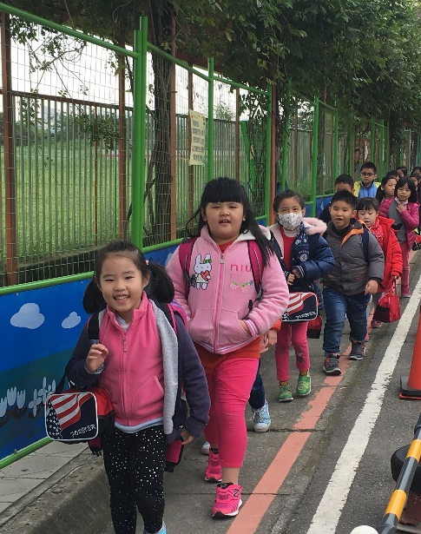
桃園市龍安國小107年度友善校園 交通安全 ---車輛遵行方向
誠摯邀請您加入交通志工行列，共同守護孩子上學路上的安全。一天不嫌少，五天真正好！
遵守交通規則，
從你我做起！

Slide 3
桃園市龍安國小107年度友善校園 ---重安全、守秩序校園
1.走廊上、樓梯間請慢慢走，轉彎處要注意安全，避免推撞、跌倒
、受傷等意外。
2.遊戲、玩耍、圖書館借還書請排隊，有秩序、不推擠。
3.運動或遊戲時，如果不小心讓其他同學出糗(例如：踩到同學
的鞋子、拉到同學的衣褲、碰觸同學的身體…等)，請立刻跟同
學道歉，並關心同學有沒有受傷。
4.常懷感恩的心(例如：感謝接送自己上放學的家人、看到導
護志工會問早、見到師長要問好、謝謝同學的幫忙)
5.請家長記得接送孩子的時間，準時到校接孩子。
也請學生務必安靜在指定地區等候，不要隨意跑動。
6.如果學生有身體不舒服需要看診，或有其他事情需要請假，請家
長務必打電話告知(可撥打學校請假專線或通知級任老師)。
3922797*320

Slide 4
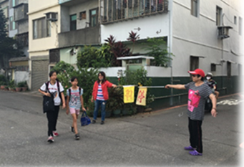
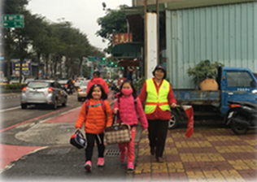
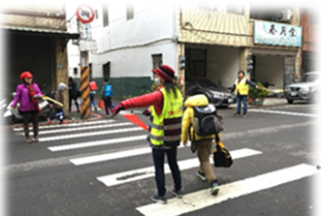
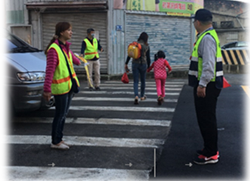
桃園市龍安國小107年度友善校園宣導
---禮貌校園
一、對人有禮貌(有感恩的心)
1、感謝爸媽或其他長輩的接送，請小朋友記得
向他們說「謝謝** 送我來上學，再見。」
2、上學途中經過交通導護志工身旁，
請說「阿姨早安、叔叔早安」。
3、校園裡看到師長請說「老師好」。
4、受到同學的幫助，要說「謝謝你！」

Slide 5
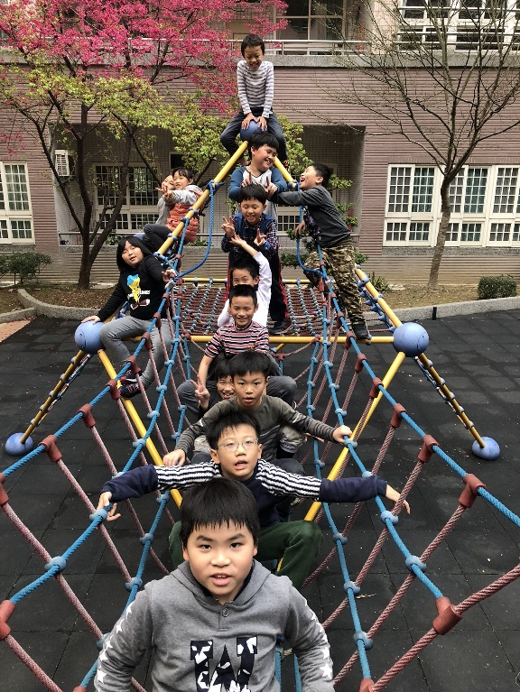
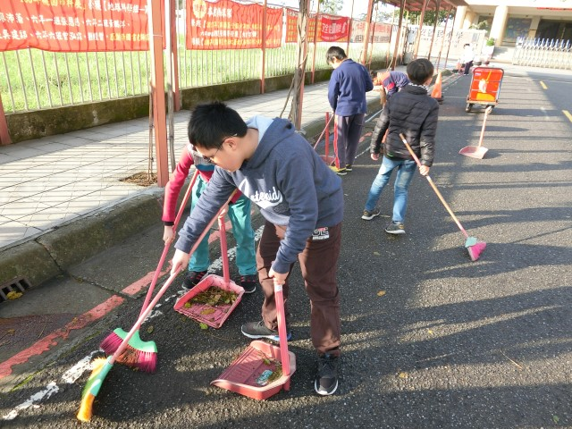
桃園市龍安國小107年度友善校園宣導
---整潔有序校園
二、愛整潔、守秩序
1、垃圾請帶到教室，放進垃圾桶， 並且做好資源回收。
2、放學排隊時，垃圾請暫時收好，回家再放進垃圾桶，
維護校園整潔。
3、遊戲、玩耍、圖書館借還書請排隊， 有秩序、不推擠。
4、排路對時，請勿飲食(餅乾、零食、水果、 飲料…等，
請收進袋子)。

Slide 6
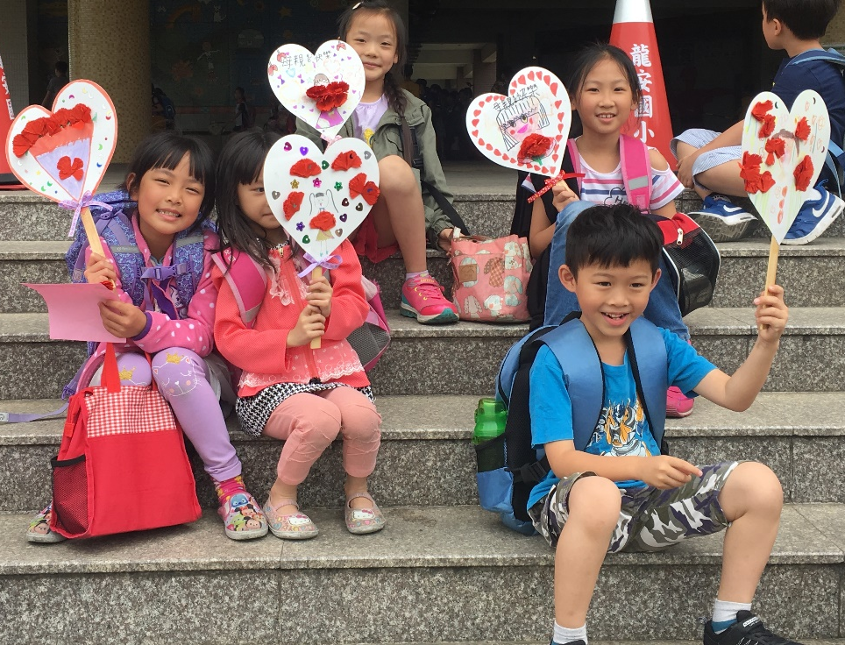
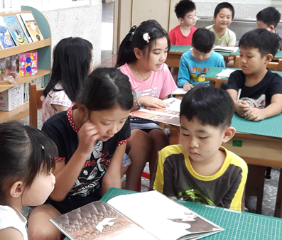
桃園市龍安國小107年度友善校園宣導
---關懷友愛校園
三、關懷與友愛
1、跟同學說話要和善、 避免恐嚇威脅的言語。
2、樂意幫助有需要的同學(例如：陪伴同學
到健康中心、樂意教導同學課業)。
3、讚美同學的優點。
4.、感謝同學的陪伴與幫助。

Slide 7
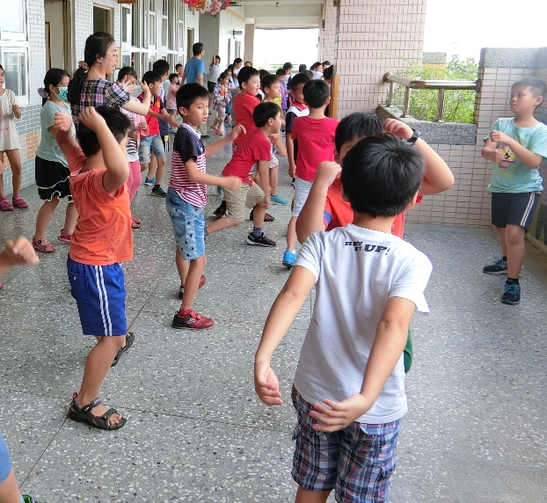
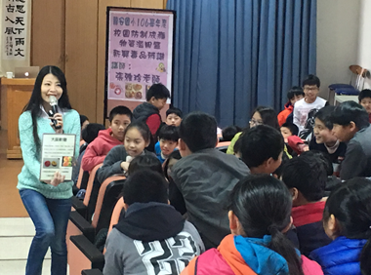
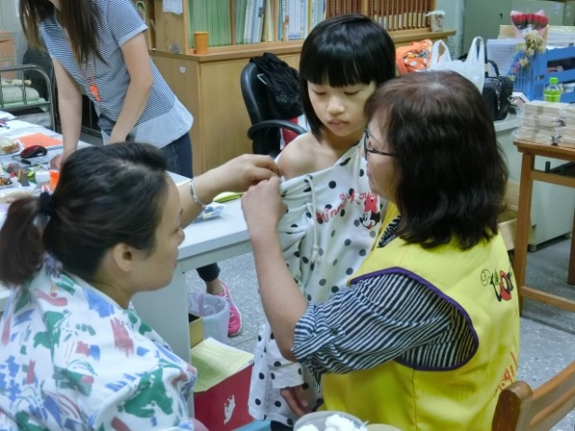
桃園市龍安國小107年度友善校園宣導
---健康與尊重校園
四、反毒、健康與尊重
1、遊戲、運動請到操場才能安全又盡興。
2、同學玩耍時，請避免拉扯同學的衣物、
尊重每個人的身體。
3、勤洗手、多喝水，感冒時請戴口罩，
發燒時務就診，並且請假在家休息。
4、不拿取陌生人發送的糖果、餅乾，
小心誤入毒品的陷阱。

Slide 8
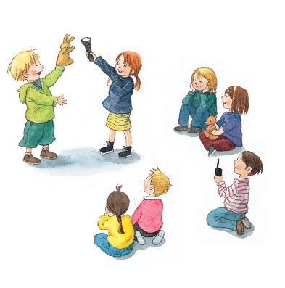
感謝您的蒞臨，讓我們為孩子一起努力！

